Slide 1
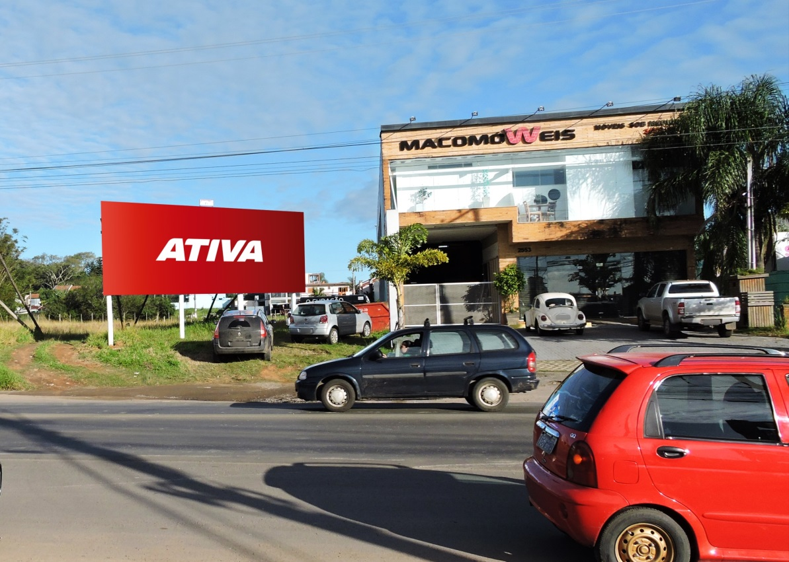
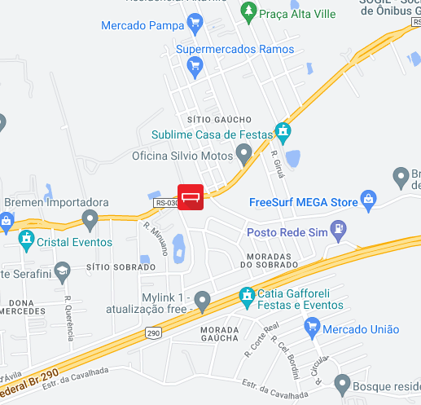
OUTDOOR
Gravataí/RS
Av. Ely Correa
Ao lado do Posto BR
Face: Parque dos Anjos
Bairro: Parque dos Anjos
Formato: 9,00 x 3,00
REFERÊNCIAS
Condomínio Industrial Parque dos Anjos
Hotel Intercity
Ao lado do Posto BR de combustível
POTENCIAL DE IMPACTOS MENSAIS: 849.000*
*DNIT/09
Código do ponto
017588

